Slide 1
ОГЛЕДНИ ЧАС
ФИНАСНИЈСКО РАЧУНОВОДСТВЕНА ОБУКА
ТЕМА: ОСНИВАЊЕ ПРЕДУЗЕЋА СА НАБАВКОМ РОБЕ
ПРОФЕСОРИ:
Касаловић Марија мастер економиста
Живковић Дејан мастер економиста

Slide 2
ФИНАНАСИЈСКО РАЧУНОВОДСТВЕНА ОБУКА
Примењивање стеченог теоретског знања на конкретним практичним задацима
Решавање конкретних пословних проблема
Ученици стичу практична знања како да организују и управљају предузећем
На основу стеченог знања да доносе одлуке које ће позитивно утицати на рад предузећа
Спроводе набавку и продају производа
Обрачунавају порезе и амортизацију
Обрачунавају зараду и доприносе
Подносе завршне извештаје ( биланс стања, биланс успеха и порески биланс)

Slide 3
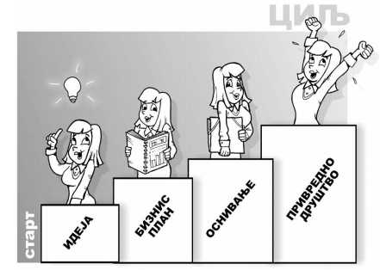
Како доћи до циља???!!!!

Slide 4
ПОСТУПАК ОТВАРАЊА ПРЕДУЗЕЋА
Поступак отварања предузећа се спроводи уз помоћ Сервисног центра (еквивалент АПР-у) који се налази у Сопоту.
Поступак отварања се спроводи на идентичан начин као и у реалном свету, само што ми то радимо у виртуелном свету.
Поступак се спроводи у четири корака:
Отварање привременог текућег рачуна код централне виртуелне банке ( ЦВБ )
Уплата новчаног улога и таксивезаних за регистрацију
Добијање решења о регистрацији оснивања
Отварање пословног рачуна код ЦВБ
Сајт уз помоћ којег отварамо предузеће је
ДЕЦЕМБАРСКИ СПИСАК ВПД
https://www.servisnicentar.org/?page_id=179

Slide 5
ШТА НАКОН ОТВАРАЊА ПРЕДУЗЕЋА
РАСПИСИВАЊЕ КОНКУРСА ЗА ПРИЈЕМ РАДНИКА
  Писање ЦВ-а
  Пропратно писмо
СИМУЛАЦИЈА ИНТЕРВЈУА ЗА ПОСАО ( РАДИОНИЦА )
ПРИЈЕМ РАДНИКА У РАДНИ ОДНОС
ПОДЕЛА РЕШЕЊА О РАДУ РАДНИЦИМА
ПОСТУПАК НАБАВКЕ ОСНОВНИХ СРЕДСТАВА
ПОСТУПАК ИНВЕНТАРИСАЊА
ПОПИС
  Одлука о попису (доноси орган управљања)
  Формирање комисија за попис (врши руководилац)
  Решење о попису (добија сваки члан комисије)
  План пописа (саставља комисија)
  Пописне листе (саставља комисија)
  Извештај о попису (саставља комисија)
САСТАВЉАЊЕ ПОЧЕТНОГ ИНВЕНТАРА
ПОЧЕТНИ БИЛАНС СТАЊА
ОТВАРАЊЕ ПОСЛОВНИХ КЊИГА

Slide 6
ОРГАНИЗАЦИОНА СТРУКТУРА
МЕНАЏЕР
НАБАВНА СЛУЖБА
ПРОДАЈНА СЛУЖБА
ФИНАНСИЈСКО РАЧУНОВОДСТВЕНА СЛУЖБА
СКЛАДИШТНА СЛУЖБА
СЛУЖБА ОПШТИХ И ПРАВНИХ ПОСЛОВА

Slide 7








ПРЕДУЗЕЋА ЕКОНОМСКО ТРГОВИНСКЕ ШКОЛЕ

Slide 8

НАБАВКА РОБЕ
Послови набавке обављају се у посебној служби привредног друштва која се назива набавна служба.

Slide 9
Послови који се обављају у њој су многобројни, а неки од њих су:
Истраживање тржишта обухвата следеће активности:
Проналажење добављача (ДЕЦЕМБАРСКИ СПИСАК ВПД )
Ступање у контакт са добављачима
Пословна кореспонденција са добављачима
обухвата следеће активности :
Слање упита
Пријем понуда
Слање поруџбенице – слање негативног одговора
Фактура - отпремница
Слање ургенција за испоруку робе
Пријем улазних рачуна

Slide 10
Пријем робе обухвата следеће активности :
Квантитативни и квалитативни преглед робе
Састављање комисијског записника
Састављање рекламације
Сарадња са другим службама обухвата следеће активности:
Сарадња са општом службом
Слање складишту налог за пријем робе ( складиштна служба )
Слање улазних рачуна и калкулација за књижење ( финансијско рачуноводствена служба )
Израда калкулације набавне цене обухвата следеће активности:
Калкулација набавне и продајне цене
Анализа набавке робе обухвата следеће активности:
Анализа набавке по врстама робе
Анализа набавке по добављачима

Slide 11
ПРИМЕР
- целокупан поступак набавке робе са књижењем
ИМПУЛС
ЦИРКУЛАРНИ УПИТ
ПОНУДА
Одлука о условима продаје
Ценовник
ПОРУЏБИНА
ФАКТУРА

Slide 12
КОМИСИЈСКИ ЗАПИСНИК О ПРИЈЕМУ РОБЕ
КЊИГА ПРИМЉЕНИХ РАЧУНА ( КПР )
ГЛАВНА КЊИГА
http://www.cvb.servisnicentar.org
КАЛКУЛАЦИЈА

Slide 13
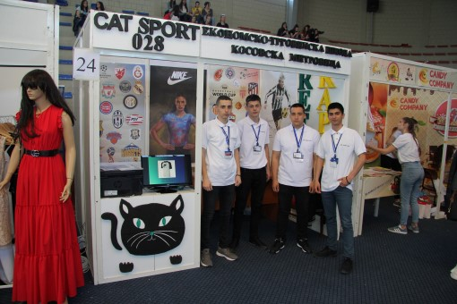
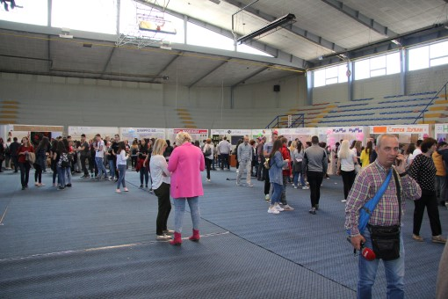
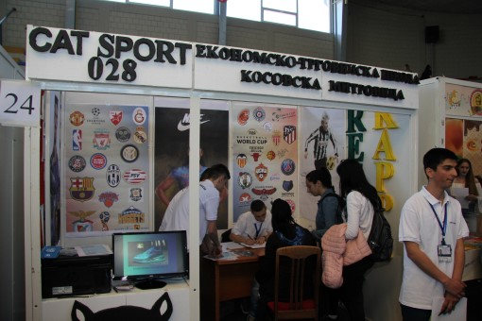
МСВП КРУШЕВАЦ 2019

Slide 14

МЕЂУНАРОДНИ САЈАМ ЦЕЉЕ 2019
СПИСАК УЧЕСНИКА САЈМА У ЦЕЉУ

Slide 15
ХВАЛА НА ПАЖЊИ!!!

